Slide 1
基本资料
中文名称：江苏省会议中心（钟山宾馆）
English name：Jiangsu Conference Center（Zhongshan Hotel）

Slide 2
基本资料
江苏省会议中心（钟山宾馆）历史悠久，文化底蕴丰厚，是南京市区最具特色的仿古建筑园林式宾馆。宾馆隶属于江苏钟山宾馆集团有限公司，占地面积35500平方米，建筑面积56000平方米，拥有高星级标准装修的主楼、贵宾楼客房581间套，餐位1800余个，可容纳20-673人的会议场所30余个，室内游泳池、健身、桑拿、棋牌室等休闲设施和购物、洗涤等配套服务一应俱全，并设有300余个车位的大型停车场，是江苏省规模最大的宾馆之一。

Slide 3
基本资料
江苏省会议中心环境优美、交通便利。多年来，承办过众多国内外大型会议和重要活动，积累了丰富的接待经验。现正致力于打造全国知名会议品牌酒店，是您在南京市办会的首选之地。
江苏省会议中心（钟山宾馆）先后获得“江苏省文明单位” “中国最具规模的会议酒店30强”“中国十大品牌会议酒店” “中国最佳会议酒店”“中国优秀会议酒店”“会议产业年度华表奖”“品牌中国金谱奖”“江苏省餐饮业十佳婚宴酒店”等称号，是江苏省最具实力的会议型酒店之一。
院内三座仿古建筑曾经是“励志社”旧址所在地，是全国重点文物保护单位。

Slide 4
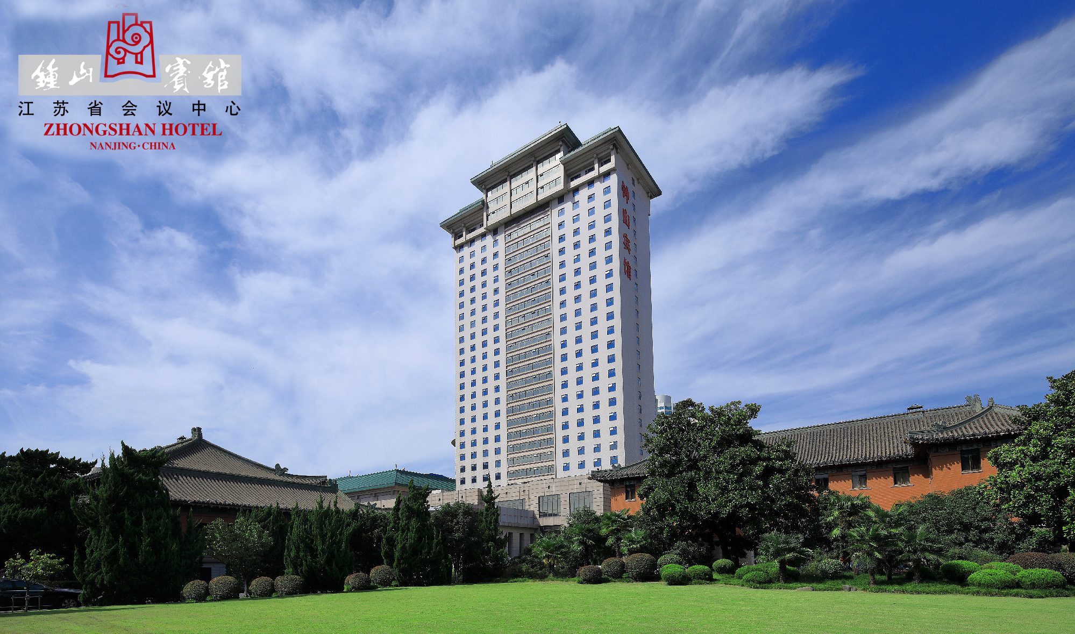

Slide 5
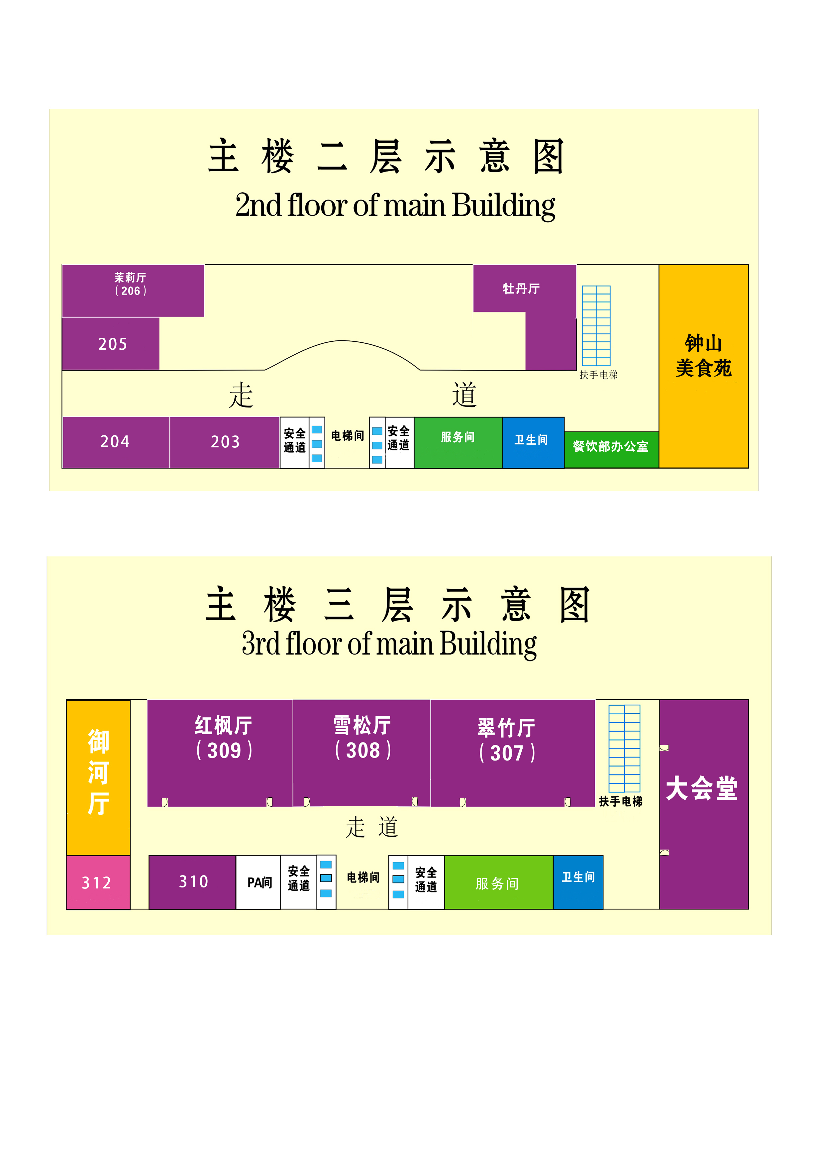
基本资料
主楼二层/三层平面图

Slide 6
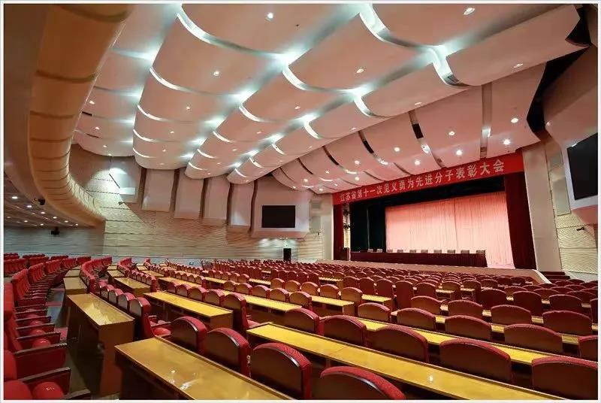
基本资料
大会堂
会场面积：825㎡
容纳人数：720人

Slide 7
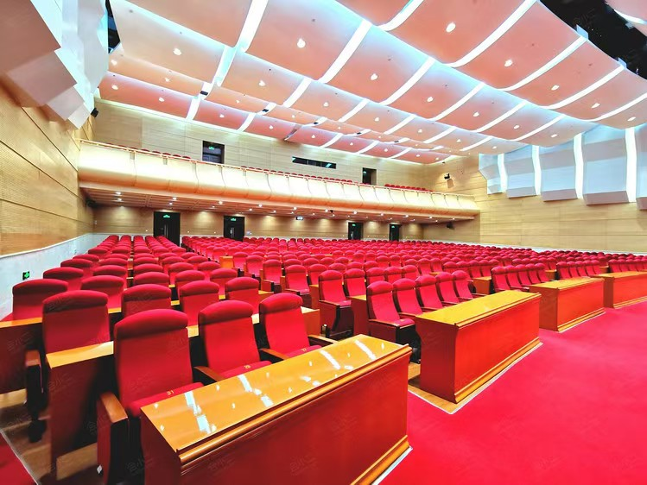
基本资料
大会堂
会场面积：825㎡
容纳人数：720人

Slide 8
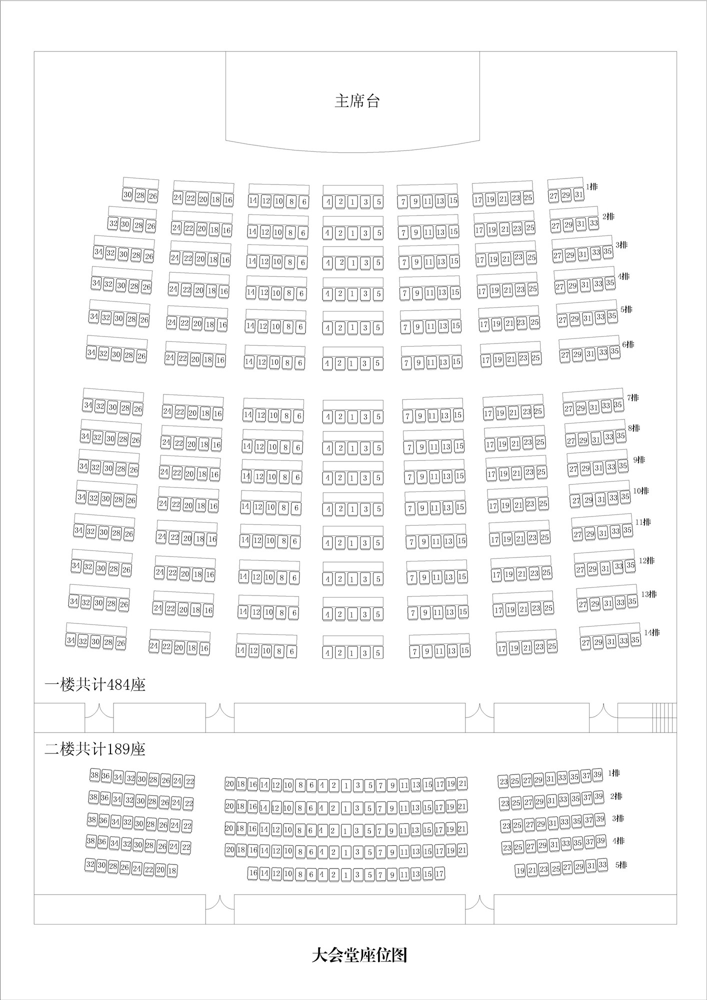
基本资料
大会堂座位图

Slide 9
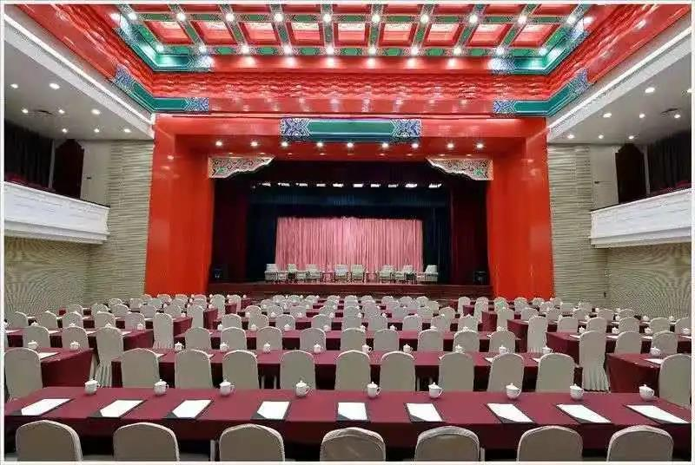
基本资料
黄埔厅
会场面积：432㎡
容纳人数：160-360人

Slide 10
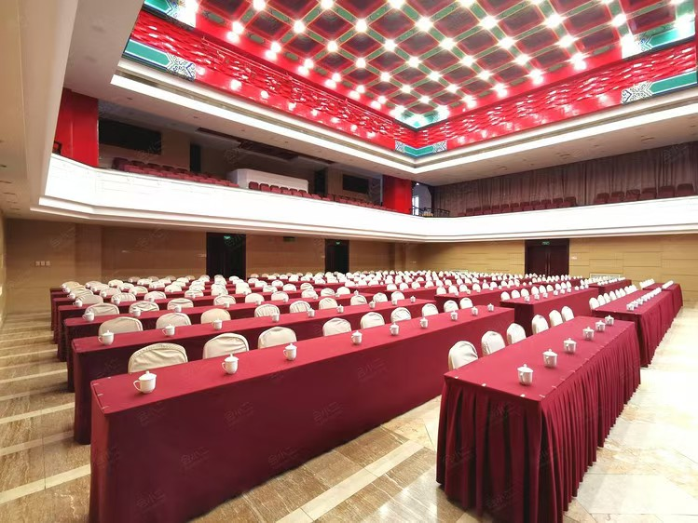
基本资料
黄埔厅
会场面积：432㎡
容纳人数：160-360人

Slide 11
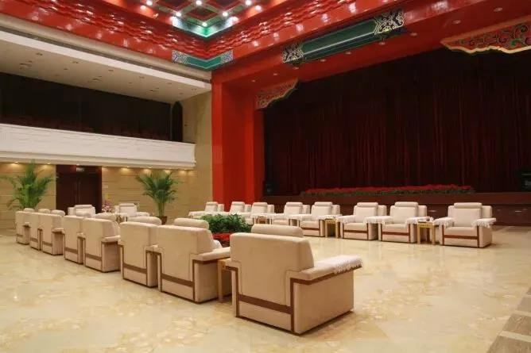
基本资料
黄埔厅
会场面积：432㎡
容纳人数：160-360人

Slide 12
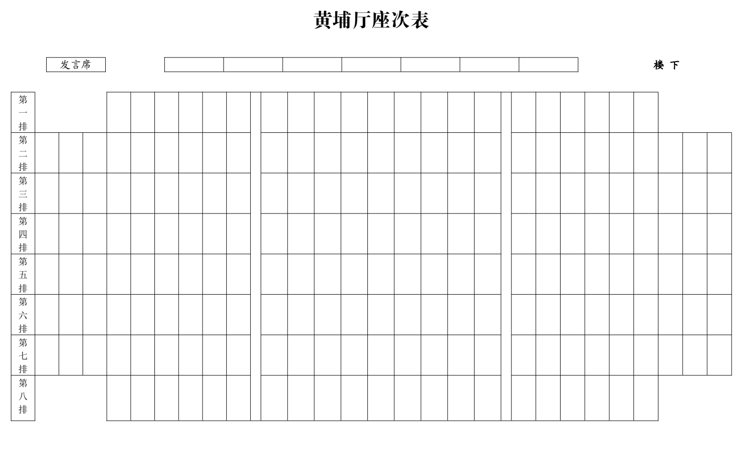
基本资料
黄埔厅座位图
一楼

Slide 13
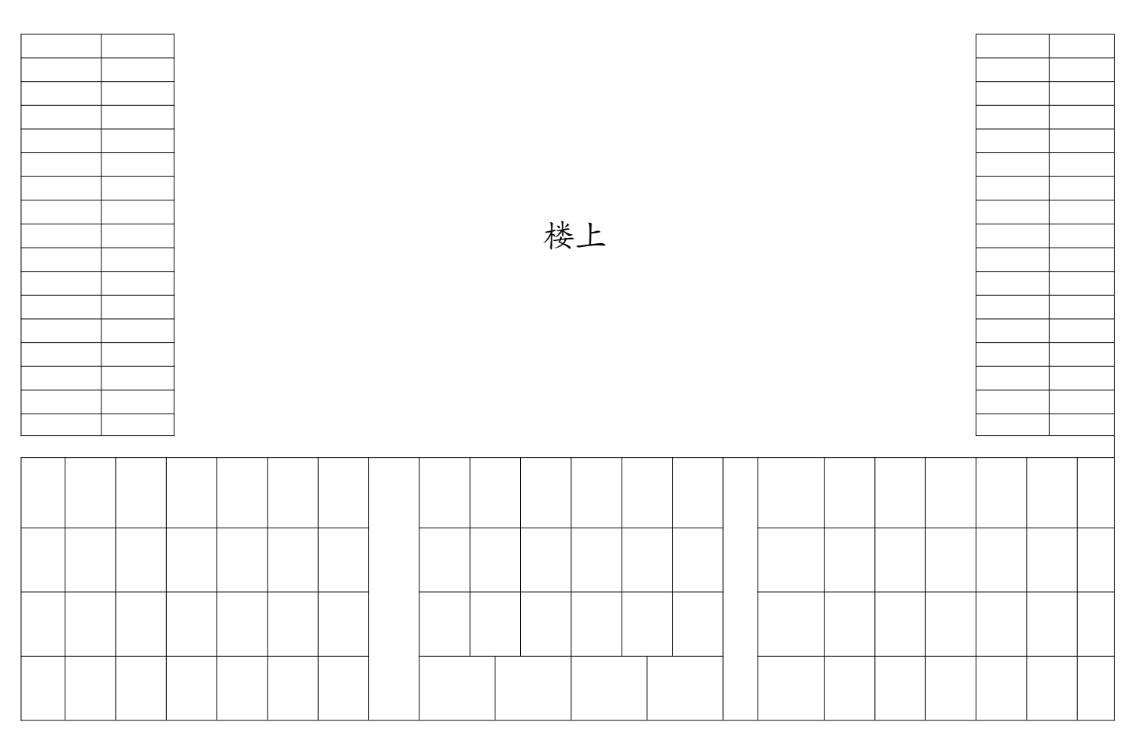
基本资料
黄埔厅座位图
二楼

Slide 14
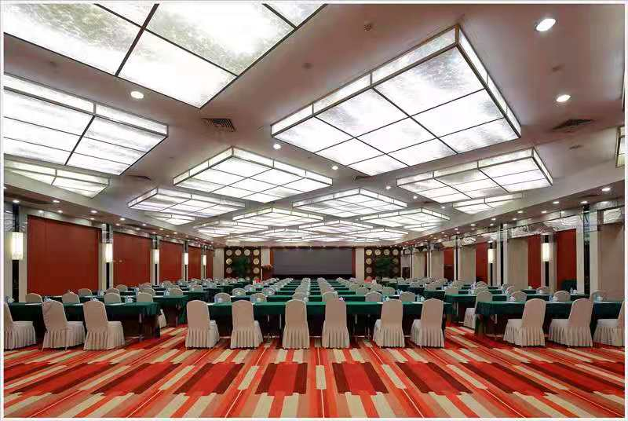
基本资料
金陵厅
会场面积：537㎡
容纳人数：240-460人

Slide 15
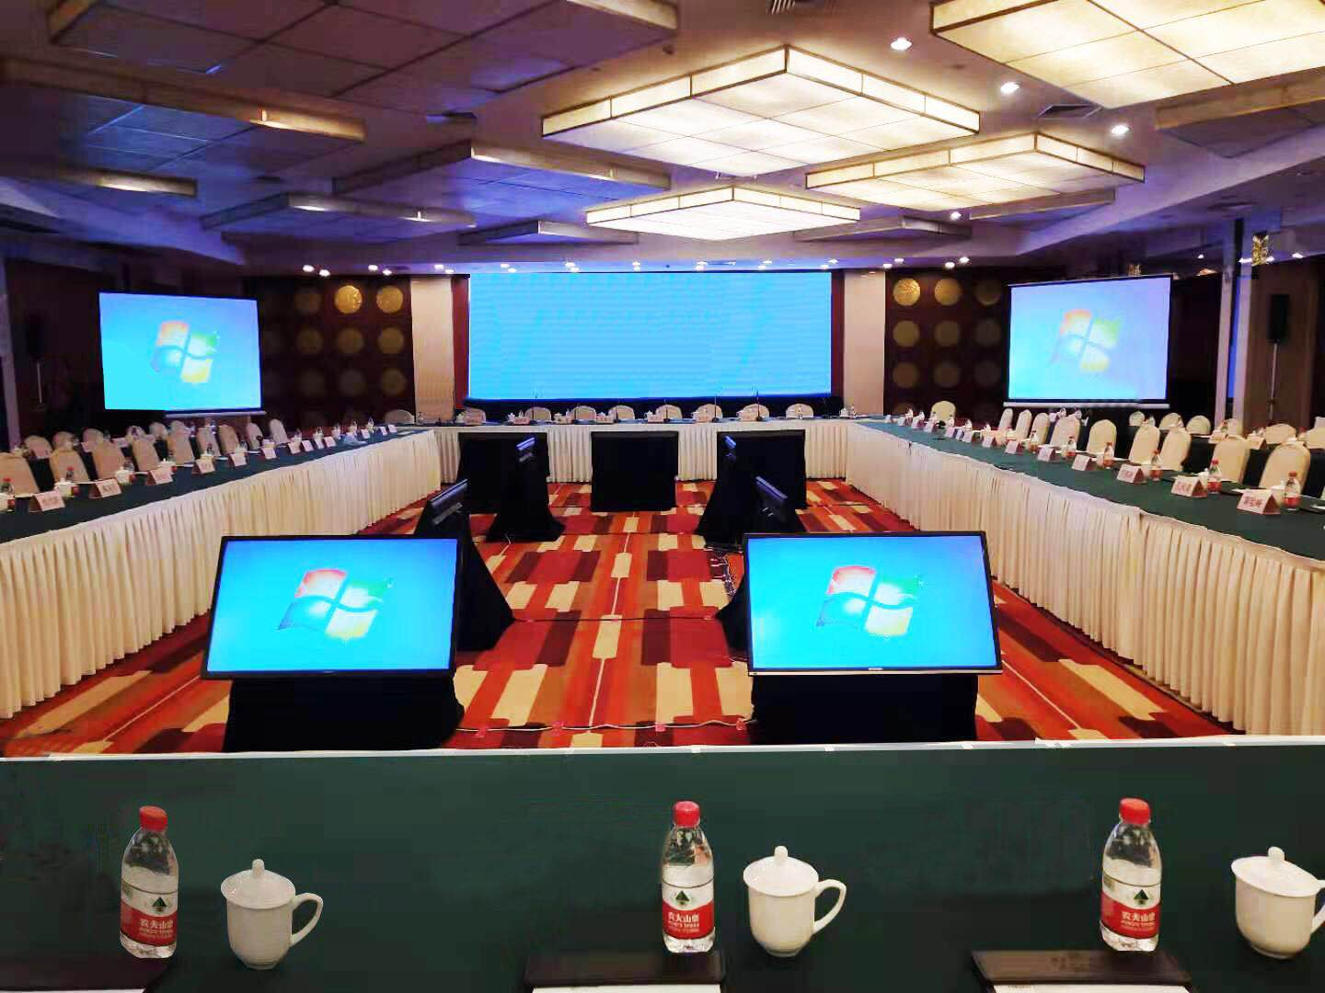
基本资料
金陵厅
会场面积：537㎡
容纳人数：240-460人

Slide 16
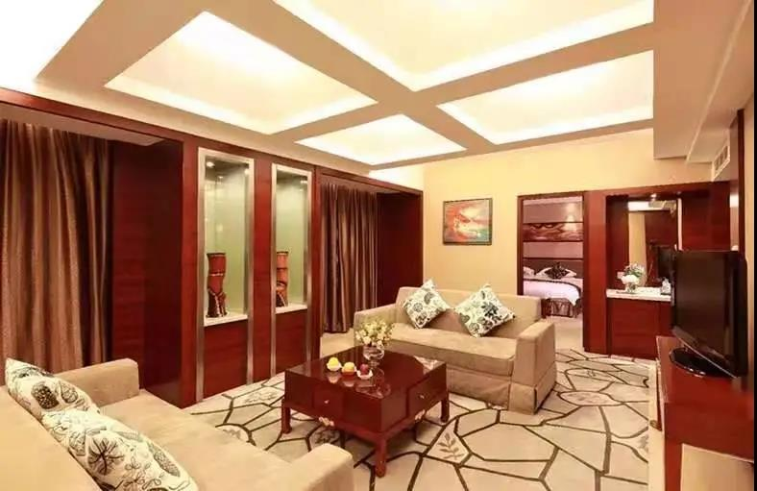
基本资料
钟山特套

Slide 17
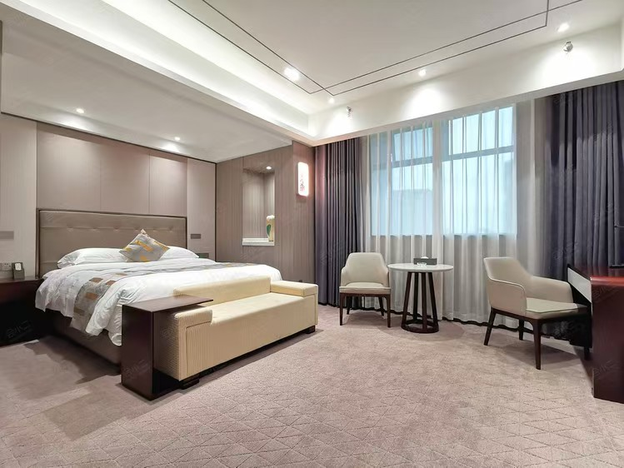
基本资料
主楼商务单间

Slide 18
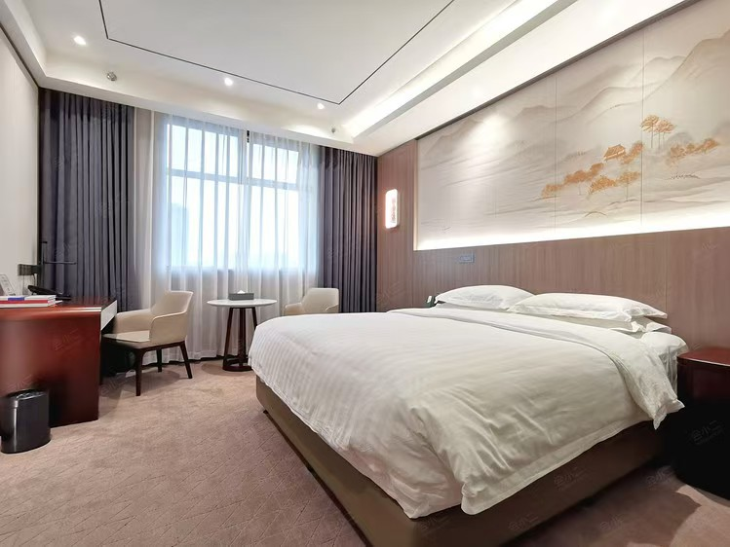
基本资料
主楼单人间

Slide 19
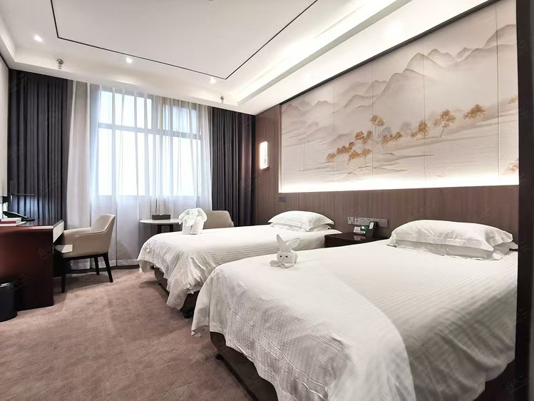
基本资料
主楼标准间

Slide 20
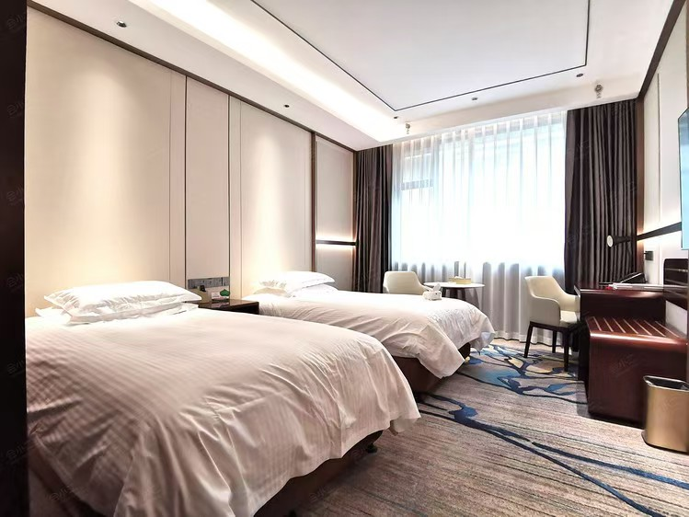
基本资料
贵宾楼行政标间

Slide 21
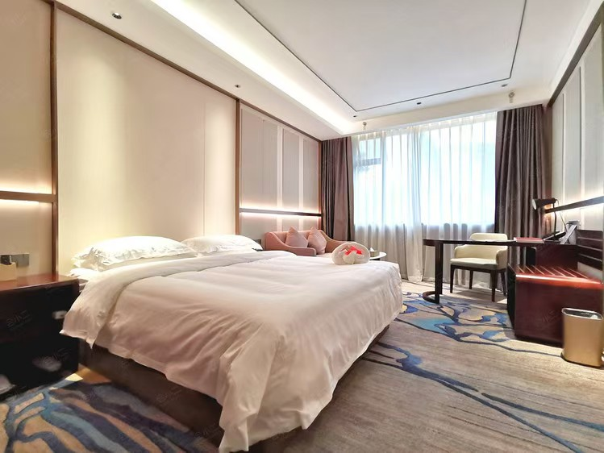
基本资料
贵宾楼行政单间

Slide 22
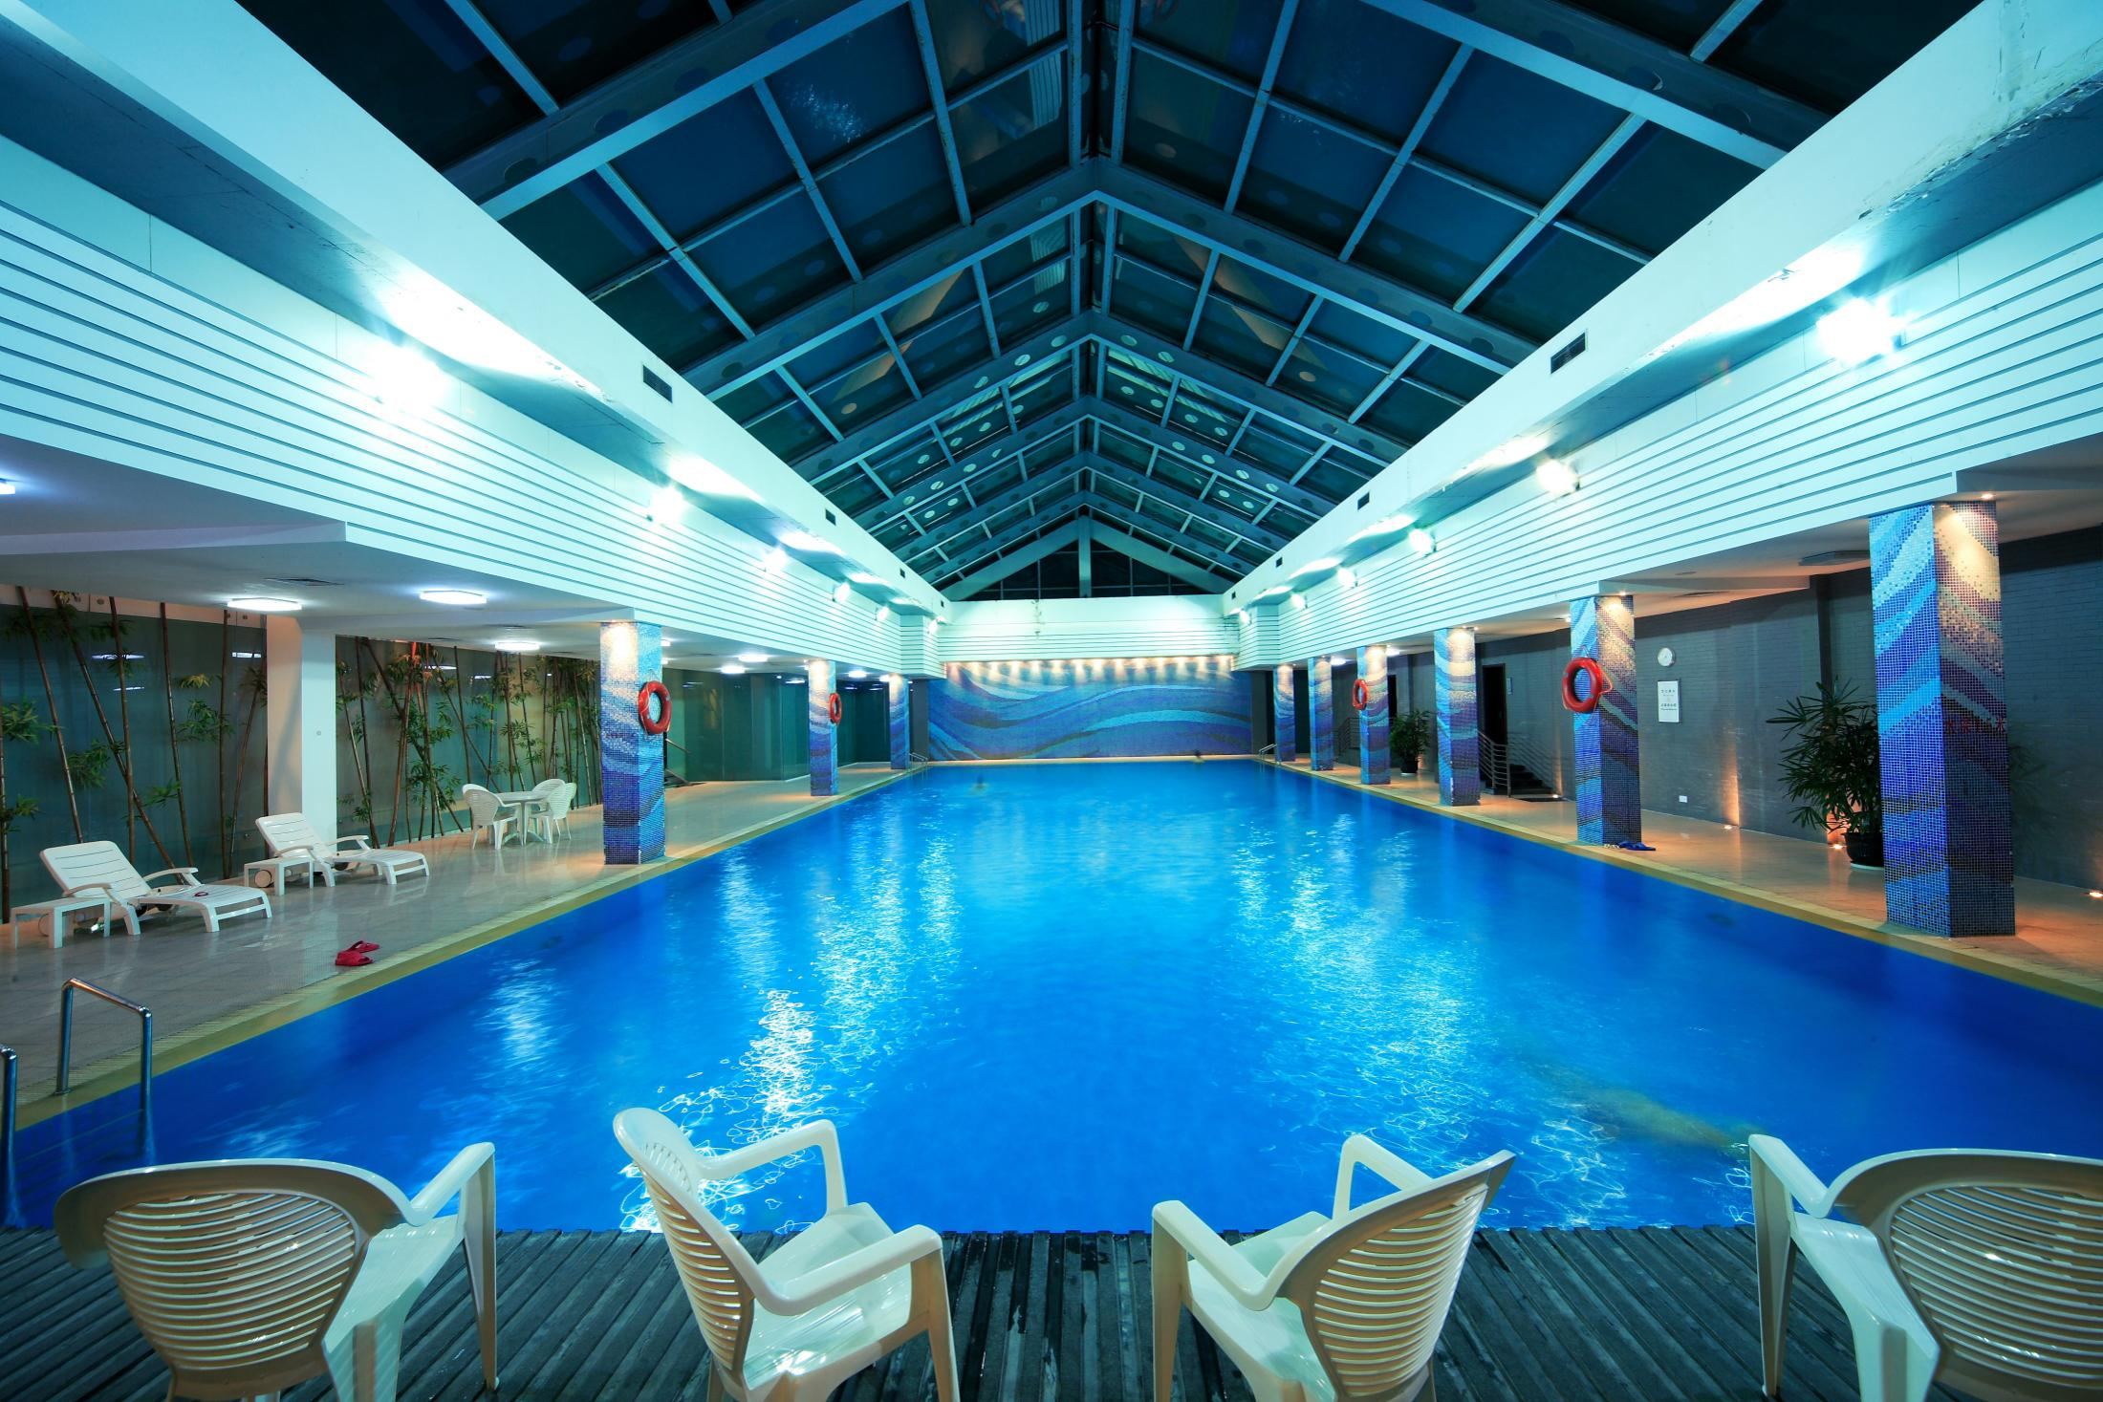
基本资料
康体游泳馆

Slide 23
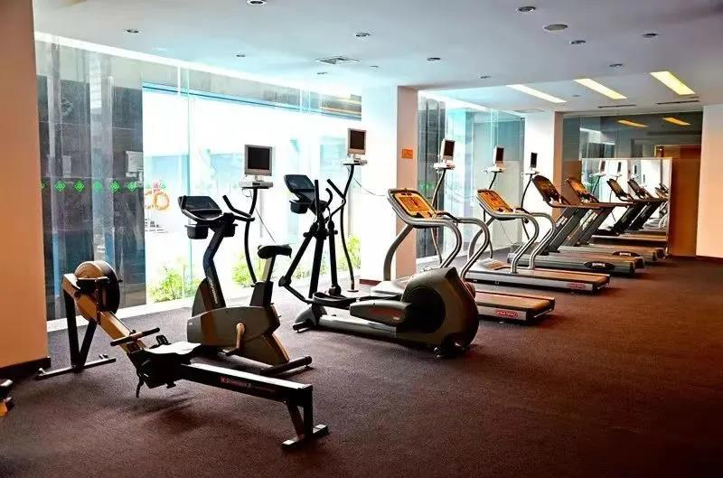
基本资料
康体健身房

Slide 24
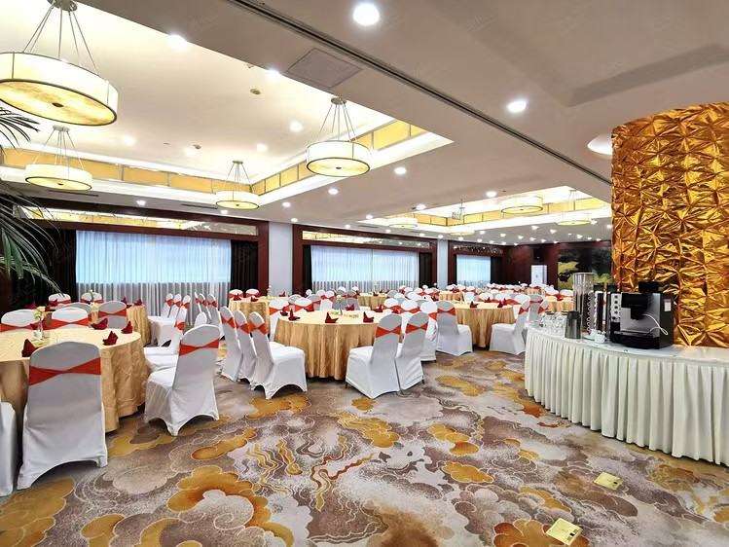
基本资料
餐饮：扬子厅
会场面积：500㎡
容纳餐位：300

Slide 25
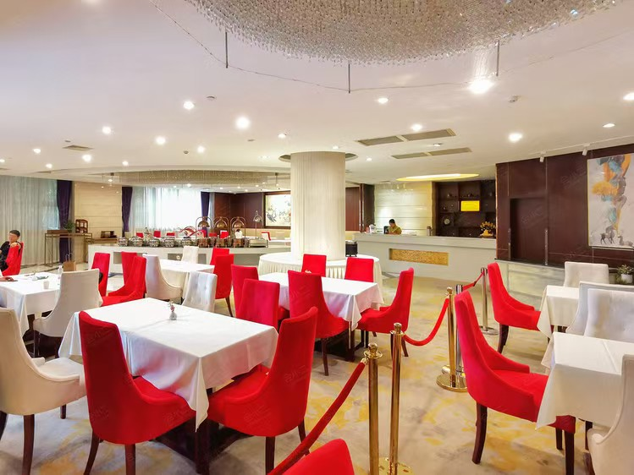
基本资料
餐饮：咖啡苑
会场面积：150㎡
容纳餐位：80

Slide 26
基本资料
酒店地址：南京市中山东路307号
联系方式：（025）84818888-8800
联系人：
微信
微博

